Slide 1
Section 5.2 : IPv4 and IPv6 Headers
송충건
2015010494

Slide 2
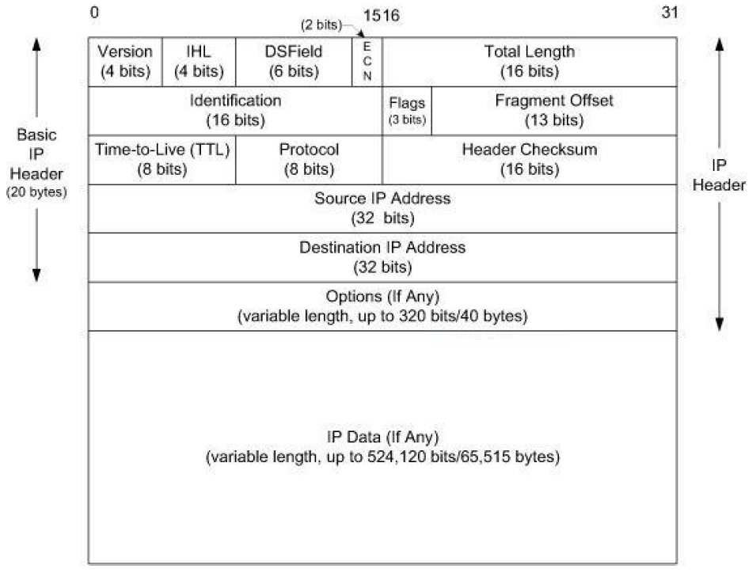
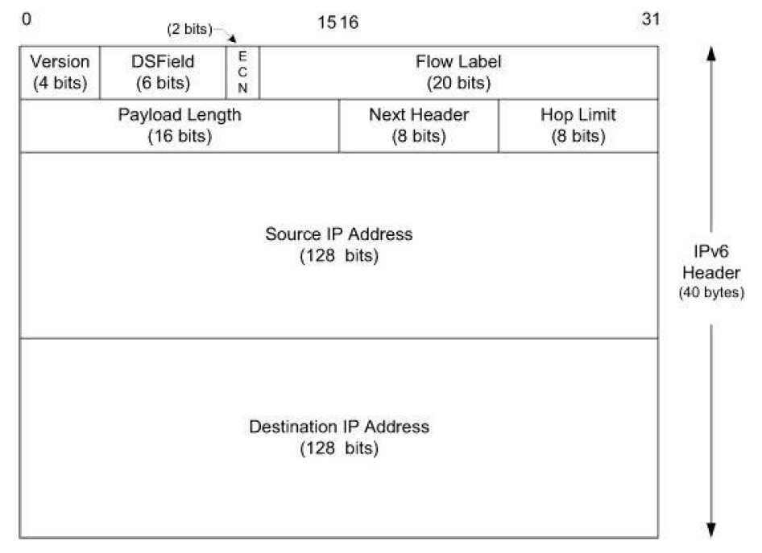
5.2. IPv4 and IPv6 Headers
IPv4 Header
IPv6 Header
Notes:
Version
IHL
DSField
ECN
Total Length
Identification
Flags
Fragment Offset
Time-to-Live
Protocol
Header Chechsum
Source IP Address

Slide 3
5.2. IPv4 and IPv6 Headers
IPv4헤더의 기본 크기는 20byte이다.
IPv6헤더는 2배인 40byte를 가지고 옵션이 없으므로
고정된 값을 가진다.
가로의 단위는 하나의 워드이며 0~31 범위의
32bit 값을 가진다.
IP 데이터그램은 전송 시 네트워크 바이트 순서
( 빅엔디언)로 변환된 다음 전송이 완료된 후
수신측에서 다시 리틀엔디언 방식으로 변환된다.

Slide 4
5.2.1. IP Header Fields
Version Field
IP의 다양한 버전 정보를 나타내고 있으며,
IPv4의 경우 4이고 IPv6의 경우 6이다.
IHL ( Internet Header Length )
32bit 워드 단위로 헤더의 크기를 나타낸다.
IPv4 Header의 최대 크기는 60바이트로 제한된다.
DS Field and ECN ( or ToS and Traffic Class)
DS필드 : 차등 서비스
ECN필드 : 트래픽 혼잡 통보
Notes:
Ipv4를 중심으로 IPv6와 비교하며 설명함

Slide 5
5.2.1. IP Header Fields
Total Length
IP 데이터그램의 전체 길이를 바이트 수로 나타낸다.
필드의 크기가 16비트 이므로
IPv4의 최대 크기 65,535바이트이다.
ID Field
IPv4 호스트가 송신한 각 데이터그램을 식별하는 필드,
여러개의 데이터그램으로 단변화 된 패킷들을
혼동하지 않기 위하여 요구된다.
IPv6에서는 확장헤더에서 동일 기능을 수행한다.
Notes:
Ipv4를 중심으로 IPv6와 비교하며 설명함

Slide 6
5.2.1. IP Header Fields
TTL Field
라우터 수에 상한선을 설정한다.
라우팅 알고리즘의 오류로 인하여 네트워크에서
패킷이 무한히 반복하는 현상을 방지한다.
Protocol Field
페이로드 부분에 들어있는 데이터그램 유형을 나타내는
번호를 포한다.
Header Checksum Field
IPv4 데이터그램의 헤더에 대하여 검사를 수행한다.
페이로드에 대한 정확성 검사는 타 프로토콜에서 자체적으로 수행한다.
Notes:
Ipv4를 중심으로 IPv6와 비교하며 설명함

Slide 7
5.2.2. The Internet Checksum
메시지 송수신 후 Header에 대한 무결성을 검사
송신측
1. 메시지를 16비트 워드로 나눈다.
2. 초기 체크섬 필드의 워드는 0(zero)이다.
3. 체크섬(0)을 포함한 모든 값을 더한다.
4. 그 합의 1의 보수를 취해 최종 체크섬으로 한다.
5. 데이터를 체크섬과 함께 보낸다.
수신측
1. 체크섬을 포함하는 메시지를 16비트씩 나눈다.
2. 나눈 모든 워드들을 더한다(체크섬 포함).
3. 결과값의 비트들이 모두 1이면 메시지를 취한다.

Slide 8
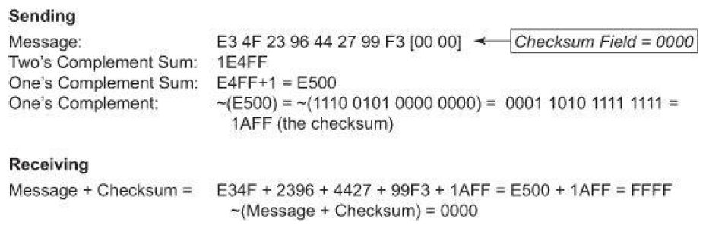
5.2.2. The Internet Checksum

Slide 9
5.2.3. DS Field and ECN
(Formerly Called the ToS Byte or IPv6 Traffic Class)
DS 필드 (차등 서비스)는 인터넷에서 차등화 된 서비스 등급을 구현하는 목표를 가지고 있음
특정 값이 명시된 IP 데이터그램을 타 IP 데이터그램과
다른 방식으로 포워딩할 수 있음
DS 필드에 들어있는 숫자는 DSCP
( Differentiated Service Code Point :
차등 서비스 코드 포인트 ) 라고 명시됨
코드 포인트라고 하는 것은 사전에 정의되어
특별한 의미를 가지는 비트 배열을 말함

Slide 10
5.2.3. DS Field and ECN
(Formerly Called the ToS Byte or IPv6 Traffic Class)
ECN 필드 ( 2bit )는 큰 트래픽이 빈번하게 발생하는
라우터에서 내부 대기열에 보관 중인 데이터그램에
혼잡 지시자를 표시하기 위해 사용됨
혼잡에 대한 표시는 수신측에서 인지하여 송신측에 공지
DS 필드와 ECN 필드는 서로 독립적인 기능을 수행함
ToS 필드와 트래픽 클래스 필드를 분할하여 만든 것

Slide 11
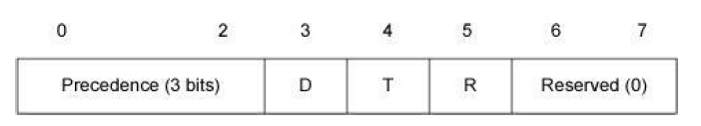
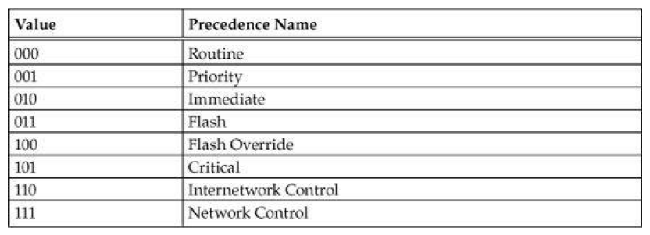
5.2.3. DS Field and ECN
(Formerly Called the ToS Byte or IPv6 Traffic Class)
< ToS Field and Traffic Class Field >
D (delay) : 지연
T (throughput) : 처리율
R (reliability) : 신뢰성

Slide 12
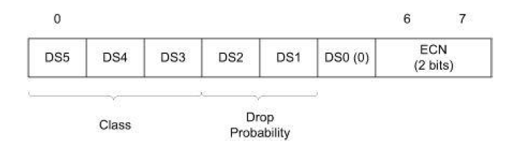
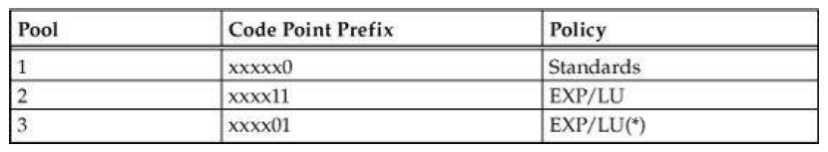
5.2.3. DS Field and ECN
(Formerly Called the ToS Byte or IPv6 Traffic Class)
< DF Field and ECN Field >

Slide 13
5.2.3. DS Field and ECN
(Formerly Called the ToS Byte or IPv6 Traffic Class)
DSCP의 개별 값은 라우터에게 포워팅돼야 할지
또는 특별한 처리를 할지 알려주는 지표를 제시함
포워팅 처리는 PHB ( per-hop behavior)로 표현됨
AF ( Assured Forwarding) 그룹은 고정된 개수의 독립적인 AF 클래스에 따라 IP 패킷들에 대한 포워딩을 제공
EF ( Expedited Forwarding )는 외견상 혼잡 없는
네트워크 상태를 명시함

Slide 14
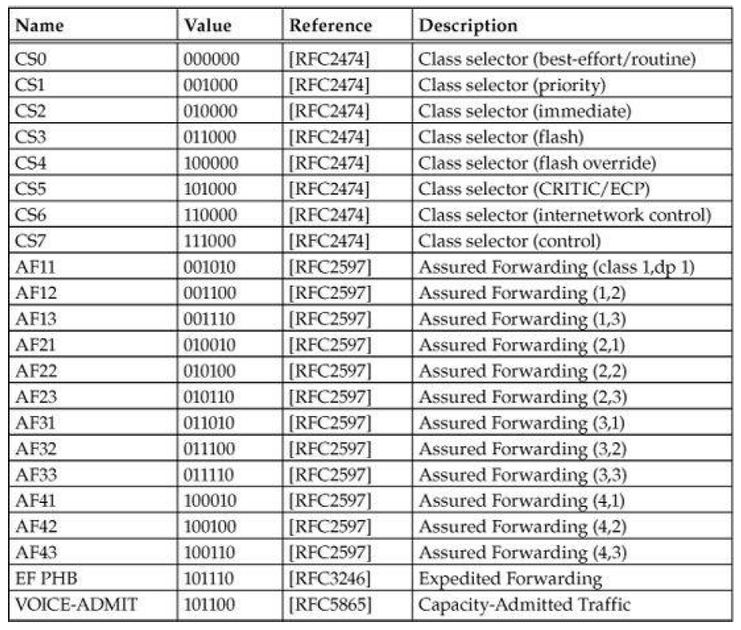
5.2.3. DS Field and ECN
(Formerly Called the ToS Byte or IPv6 Traffic Class)

Slide 15
5.2.4. IP Options
데이터그램 단위로 선택할 수 있는 여러 가지
옵션을 제공함
IPv4에서는 제한된 크기나 취약한 보안성으로 문제의
소지를 가지게 되었음
IPv6는 이러한 기능들이 확장 헤더에 포함됨
IP 라우터는 옵션이 적용된 데이터를 특별하게 처리함

Slide 16
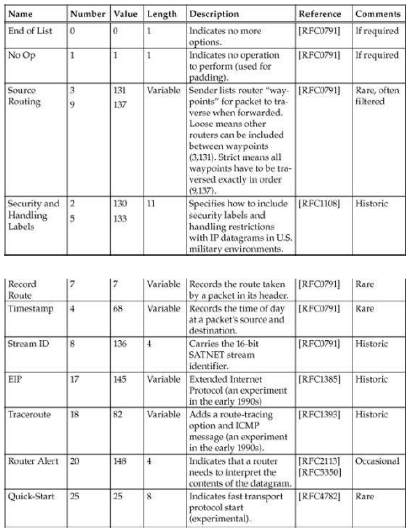
5.2.4. IP Options

